Slide 1

깃/깃헙 시작하기
건국대학교 알고리즘 스터디 동아리 알프스

Slide 2
목차
깃/깃헙이 뭐임
깃 사용법
- 깃 설치
- 저장소 만들고 연결하기
- 깃 배쉬를 이용해 파일 업로드
README.md 작성법 (마크다운 문법)
팀별 문제 관리 방법 (깃허브 팀, 트렐로, 백준 그룹)

Slide 3


깃/깃헙이 뭐임

Slide 4
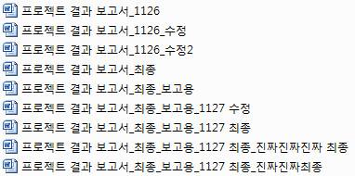
깃/깃헙이 뭐임
깃 = 버전 관리를 위한 도구
깃이 없다면..

Slide 5
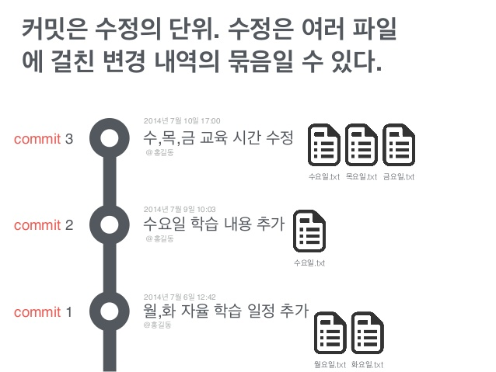
깃/깃헙이 뭐임
버전 관리의 예시

Slide 6
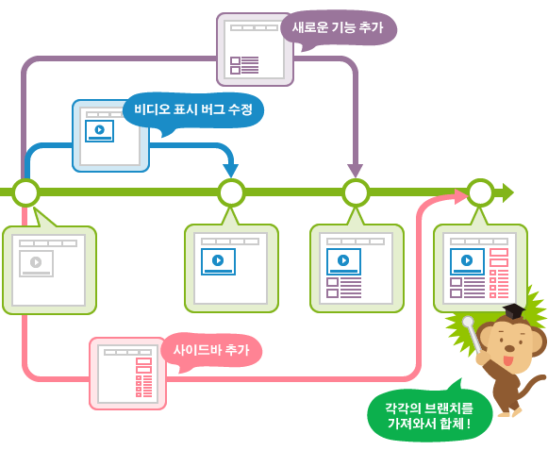
깃/깃헙이 뭐임

Slide 7
깃/깃헙이 뭐임

Slide 8
깃/깃헙이 뭐임
깃허브 = 웹 저장소
깃을 이용해서
원격으로 웹 서버 저장소에
수정 내역을 저장/불러오기 가능

Slide 9
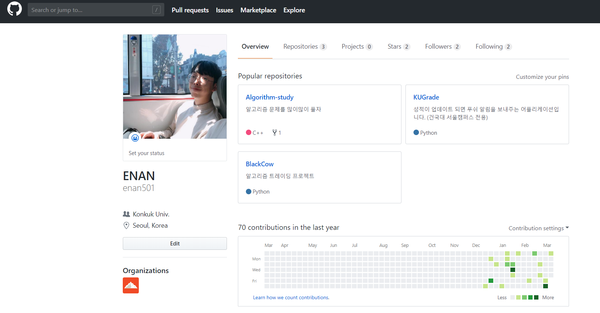
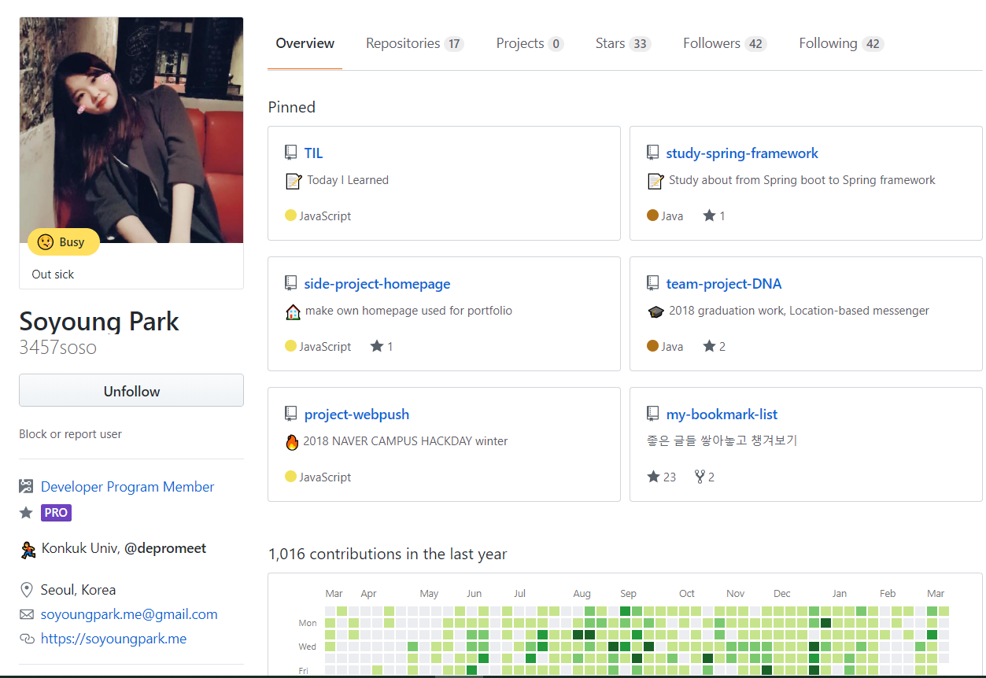
깃/깃헙이 뭐임
개발자들의
SNS

Slide 10
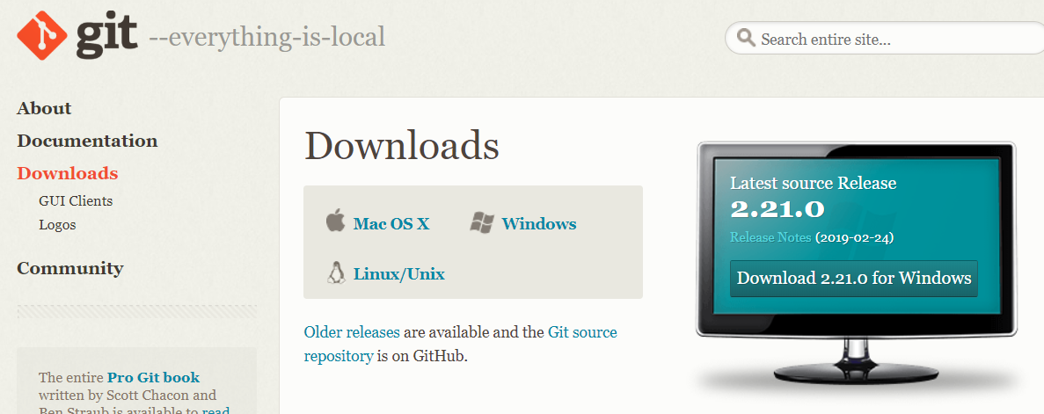
깃 사용법 – 깃 설치
Git download 구글링 ㄱㄱ

Slide 11
깃 사용법 – 깃 설치
초기 설정
$git config --global user.name “이름“
$git config --global user.email 메일@aaaa.com

Slide 12
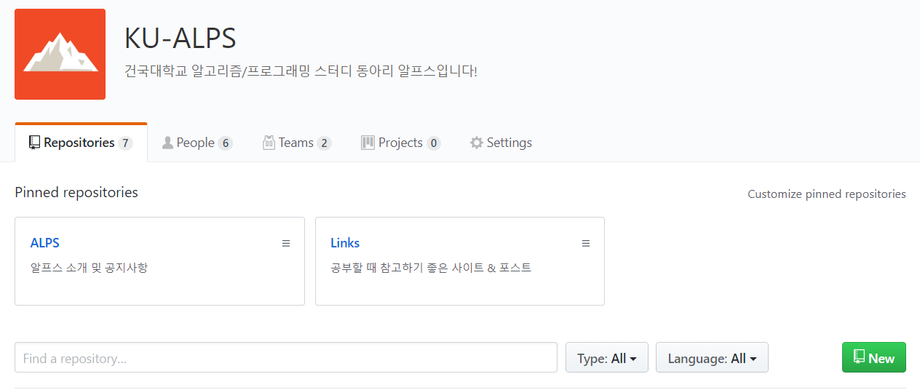
깃 사용법 – 저장소 만들고 연결하기

Slide 13
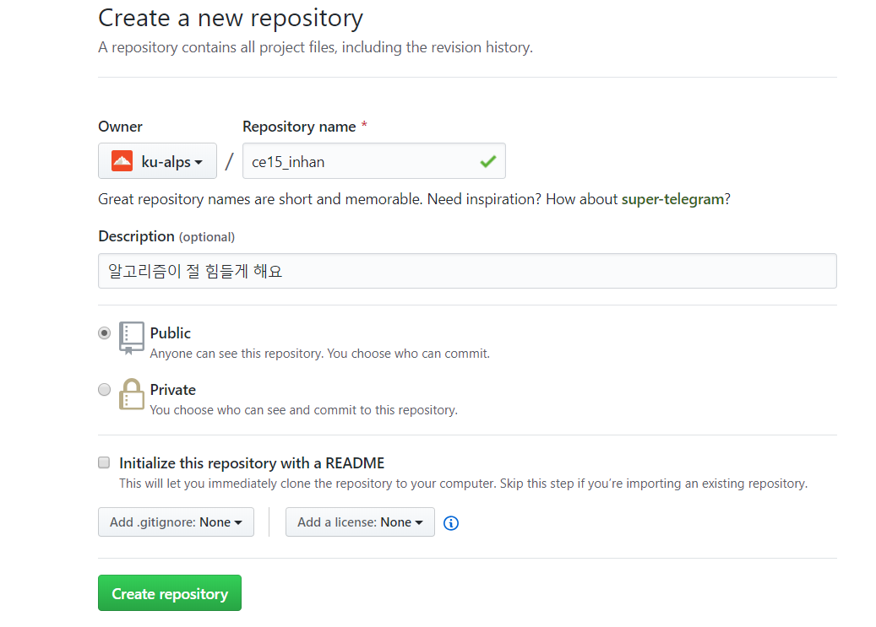
깃 사용법 – 저장소 만들고 연결하기

Slide 14
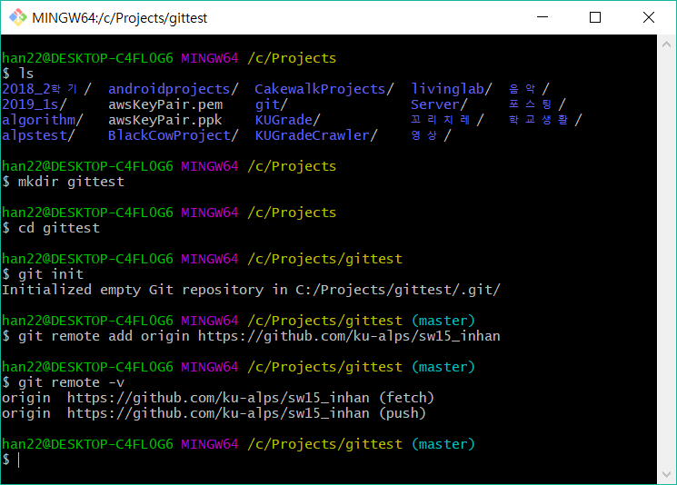
깃 사용법 – 저장소 만들고 연결하기
깃헙 저장소와 연동할
폴더로 이동(cd, ls)
$git init
$git remote add origin

Slide 15
깃 사용법 – 깃 배쉬를 이용해 파일 업로드
$git add *
$git commit –m “커밋 메시지”
$git status
$git push origin master

Slide 16
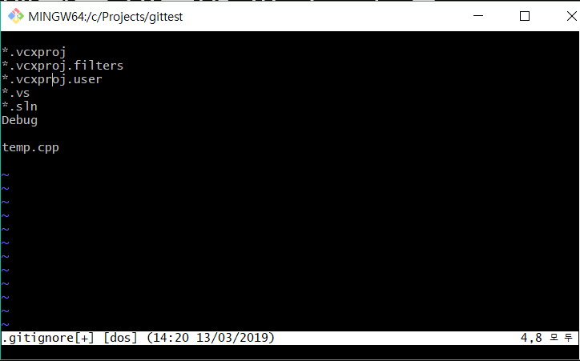
깃 사용법 – 깃 배쉬를 이용해 파일 업로드
* 올리기 싫은 파일은?
$vim .gitignore
i -> 수정
esc 후 :wq -> 저장,닫기

Slide 17
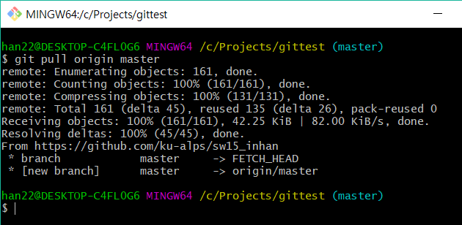
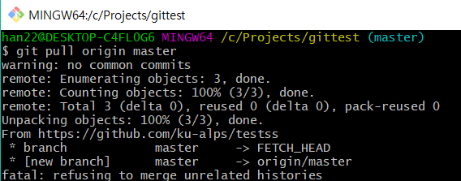
깃 사용법 – 깃 배쉬를 이용해 파일 업로드
$git pull origin master
$git pull origin master
--allow-unrelated-histories

Slide 18
README.md 작성법
README.md?
마크다운 문법으로 작성된, 프로젝트를 설명하는 문서
Html을 간결하게 작성 가능한 문법.
#제목
##부제목
그냥

Slide 19
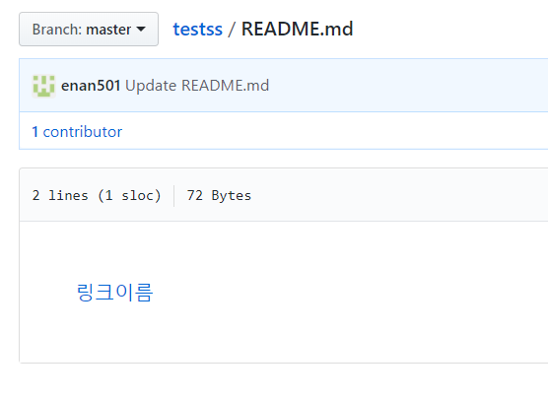
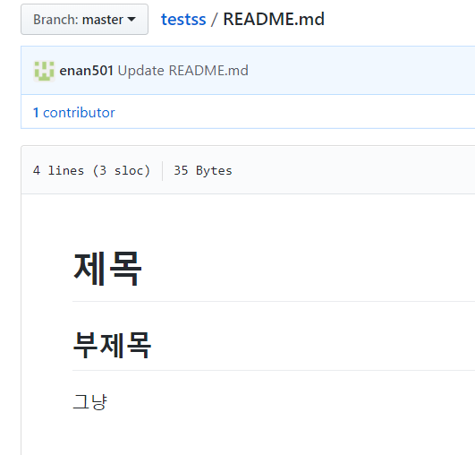
README.md 작성법
[링크이름](실제 주소)
#~###### : h1~h6 태그
#제목
##부제목
그냥

Slide 20
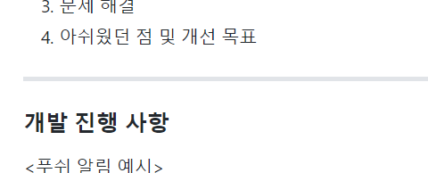

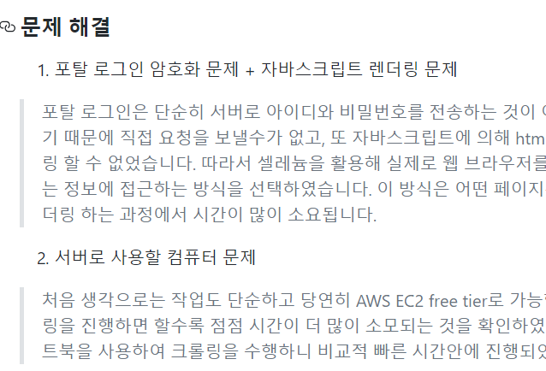
README.md 작성법
![이름](./img/logo_b1.jpg)
줄바꿈 : 스페이스바 2칸
가로줄 : ***
인용 : >

Slide 21
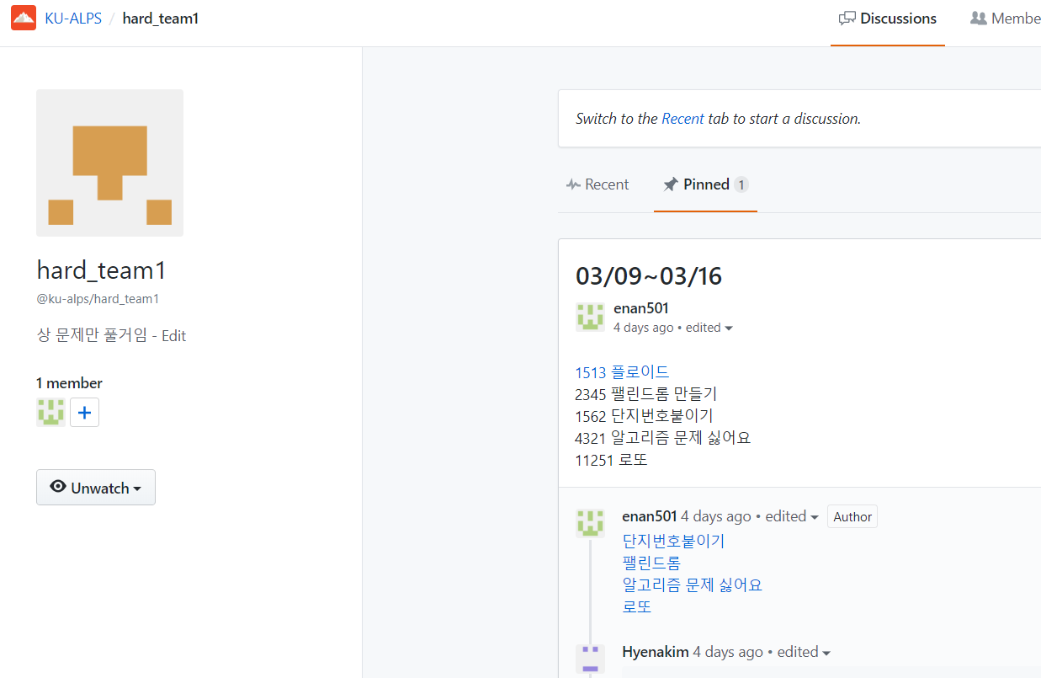
팀별 문제 관리 방법
깃허브 team

Slide 22
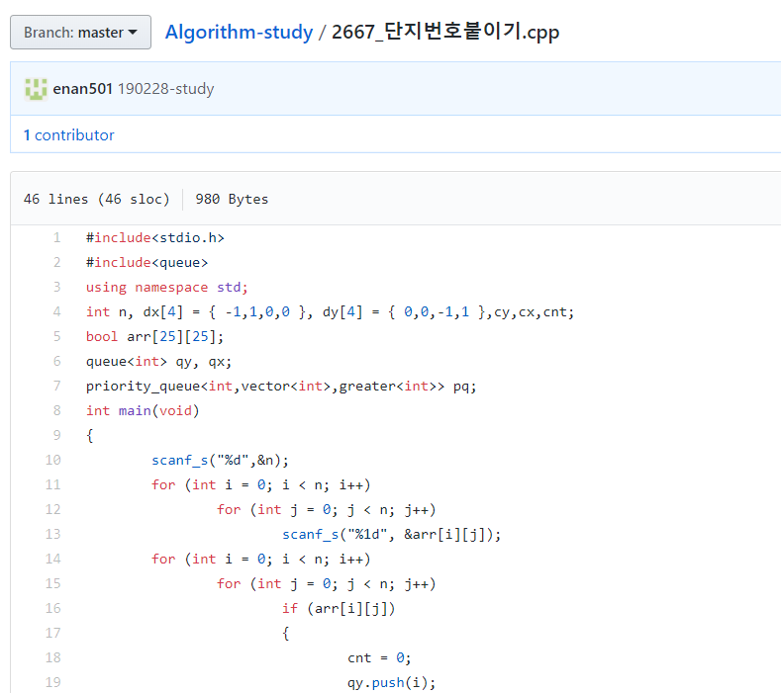
팀별 문제 관리 방법
깃허브 team

Slide 23
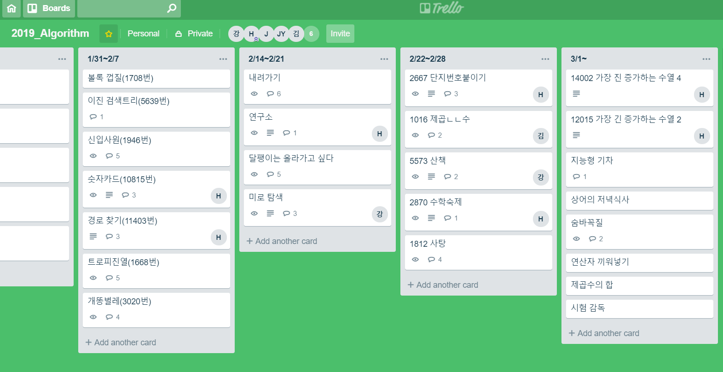
팀별 문제 관리 방법
트렐로(Trello)

Slide 24
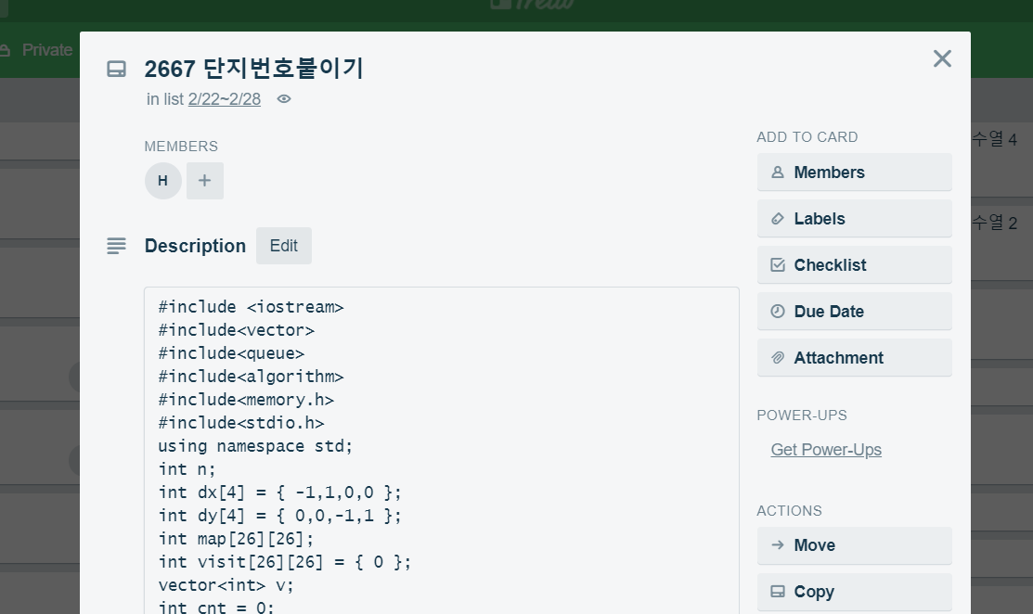
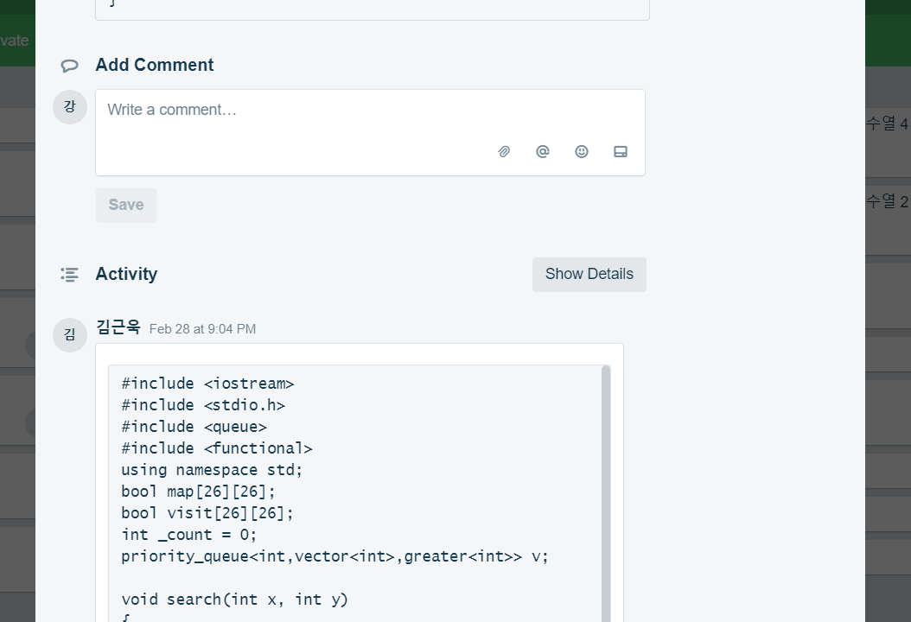
팀별 문제 관리 방법
트렐로(Trello)

Slide 25
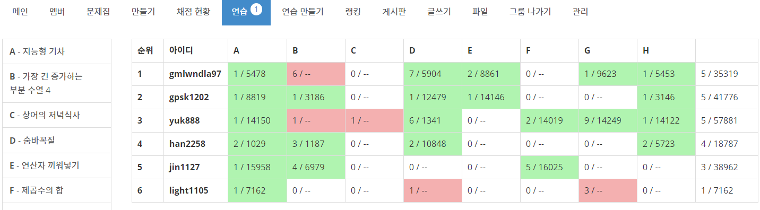
팀별 문제 관리 방법
백준 그룹

Slide 26
감사합니다
Any Question?

